Slide 1
آموزش نحوه عملکرد و نگهداشت ماموگرافی دیجیتال
ارائه دهنده:
اصغر جعفری
کارشناس ارشد فنی شرکت تکاپوطب
Jafari@takapo.com
+989127131720

Slide 2
مقدمه
ویژگی های سخت افزاری
ویژگی های نرم افزاری
کالیبراسیون های دستگاه
نگهداشت دستگاه

Slide 3
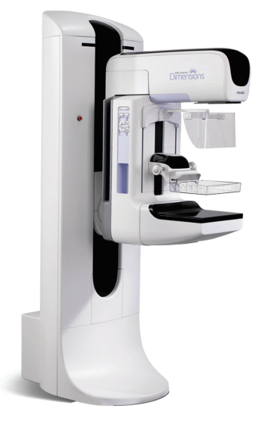
مقدمه
ماموگرافی چیست؟
ماموگرافی یکی از روش های تشخیص سریع بیماری سرطان سینه به وسیله ی تابش پرتوهای خفیف اشعه ایکس می باشد. به طور معمول در مواردی که مراجعه کننده دارای علایمی از جمله درد ، تشخیص توده باشد پزشک برای اطمینان از نوع عارضه ماموگرافی را توصیه میکند.

Slide 4
مقدمه
فرآیند ماموگرافی
ابتدا مشخصات بیمار توسط اپراتور در سیستم ثبت شده و فرآیند عکسبرداری آغاز می گردد.
بخش گنتری در زاویه مناسب قرار گرفته و پدل مورد استفاده نصب می گردد.
Breast توسط پدل فشرده شده و دکمه اکسپوز توسط اپراتور فشار داده می شود.
برای دیگر نما ها نیز این فرآیند تکرار خواهد شد.

Slide 5
مقدمه
فرآیند ماموگرافی
چرا باید breast فشرده شود؟
کاهش مقدار اشعه مورد نیاز دریافتی
کاهش اثر اشعه های Scatter
استفاده از بهتر از محدوده های دیتکتور
کاهش Overlap بافت های سینه

Slide 6
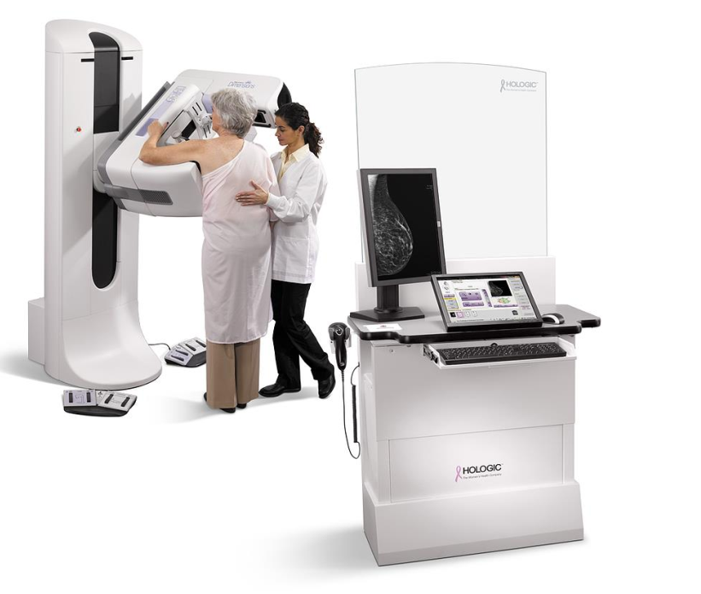
مقدمه
فرآیند ماموگرافی

Slide 7
مقدمه
انواع ماموگرافی
ماموگرافی ها به دو دسته 2D و 3D تقسیم می شوند.
ماموگرافی های 3Dکه به نام Tomo سنتز نیز نام گذاری شده اند، روش های جدید و بهتری نسبت به ماموگرافی های مرسوم می باشند و احتمال خطا را به شدت کاهش می دهند.

Slide 8
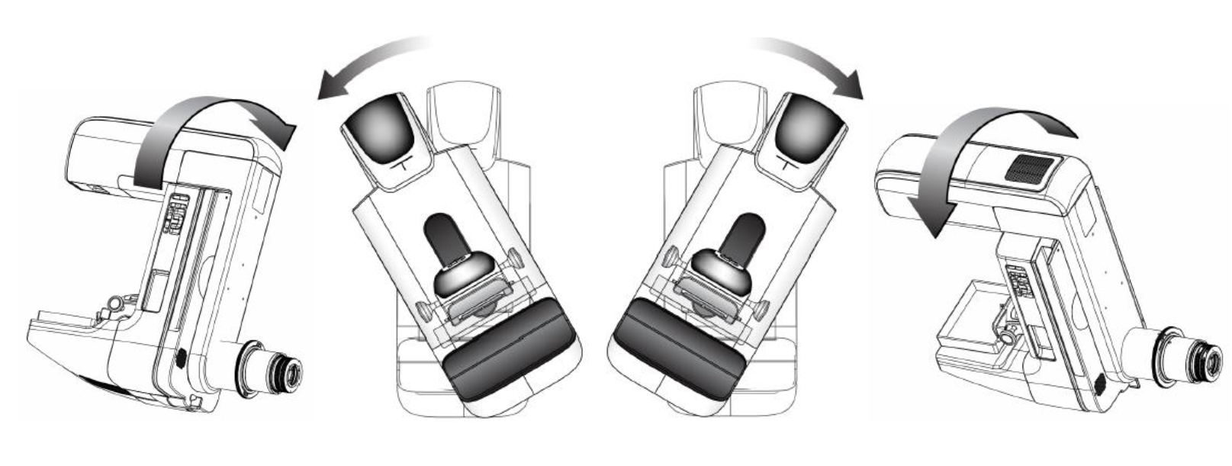
مقدمه
انواع ماموگرافی
در ماموگرافی 2D قسمت TubeHead ثابت می باشد

Slide 9
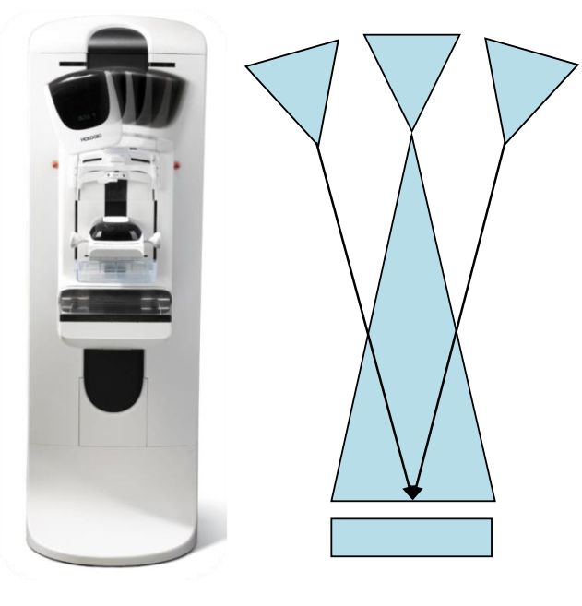
مقدمه
انواع ماموگرافی
در ماموگرافی 3D قسمت TubeHead ثابت نمی باشد و از -7.5 درجه تا + 7.5 درجه چرخش خواهد داشت.

Slide 10
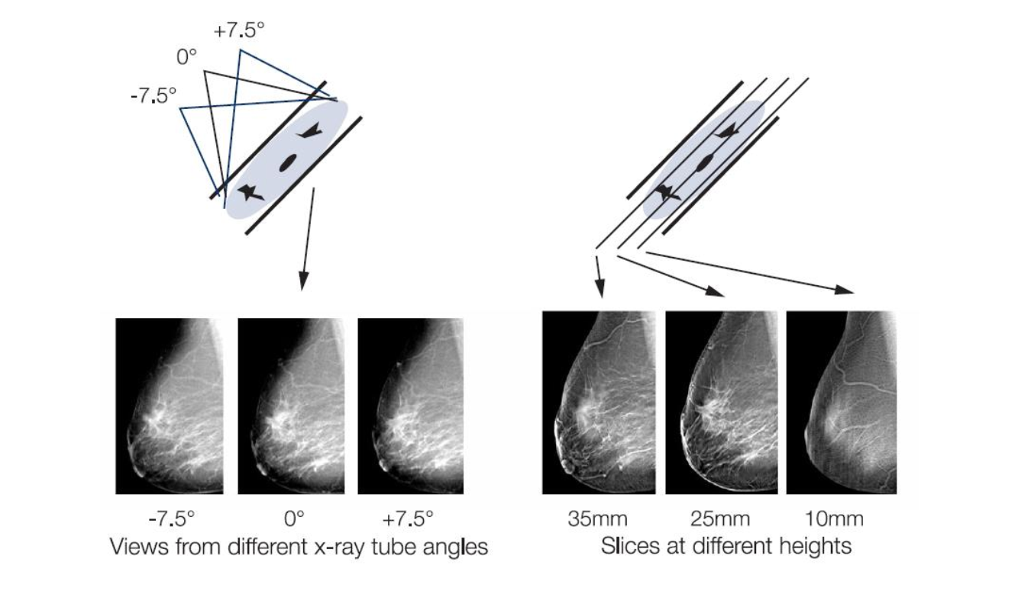
مقدمه
انواع ماموگرافی
در ماموگرافی 3D که تکنولوژی جدیدتری هستند از بافت های سینه از زوایای مختلفی عکسبرداری می شود که در نتیجه این عکسبرداری 15 عدد عکس که دارای ارتفاع های مختلفی هستند به دست می آید و در نتیجه این عکس ها از کیفیت بالاتری نسبت به عکس های گرفته شده با تکنولوژی های 2D هستند.

Slide 11
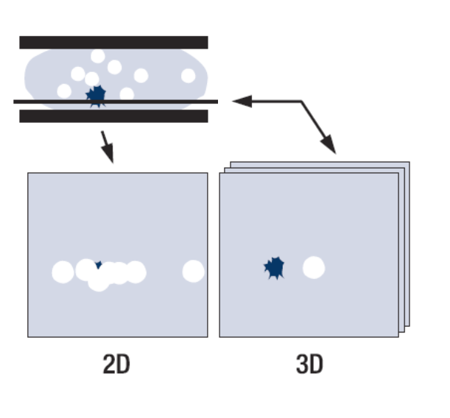
مقدمه
انواع ماموگرافی
در عکسبرداری سه بعدی قابلیت پیدا کردن توده های که در زیر دیگر بافت ها پنهان شده اند به شدت افزایش پیدا می کند و لذا احتمال اشتباه در گزارش را کاهش می دهند.

Slide 12
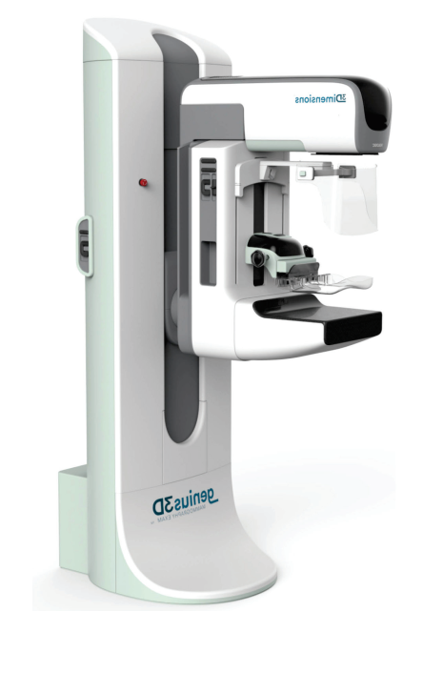
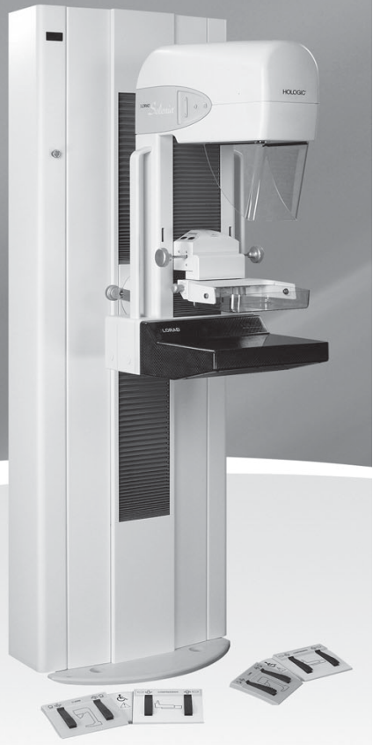
ویژگی های سخت افزاری

Slide 13
ویژگی های سخت افزاری
اجزای تشکیل دهنده دستگاه
پنل کنترل کاربر
تیوب اشعه X
صفحه محافظ صورت
پدل های ماموگرافی
دکمه های قطع اضطراری
دیتکتور

Slide 14
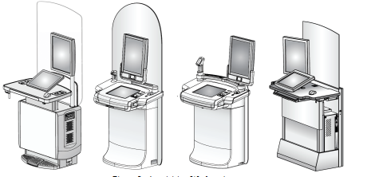
ویژگی های سخت افزاری
شیشه سربی
مانیتور تشخیصی
اجزای تشکیل دهنده سیستم اپراتور
مانیتور نرم افزار

Slide 15
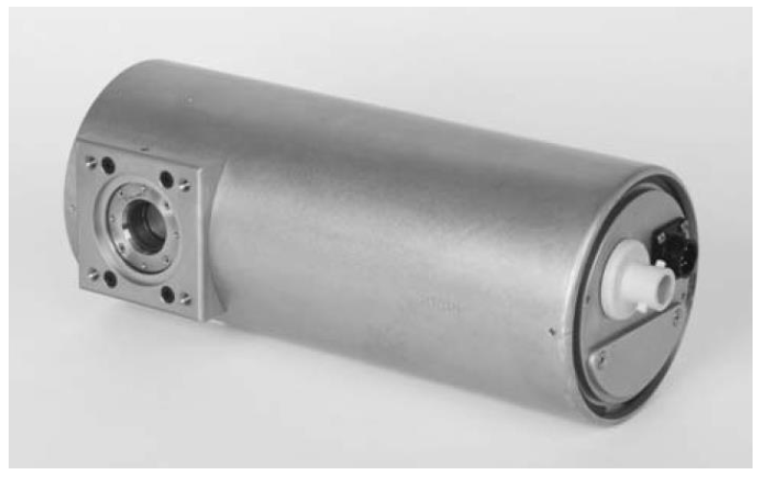
ویژگی های سخت افزاری
خروجی اشعه X
تیوب اشعه X
تیوب مورد استفاده جز مرسوم ترین تیوب ها میباشد که از نوع آند است.
مدل این تیوب(مورد استفاده در Hologic )
B-115 و ساخت کمپانیVarian می باشد.

Slide 16
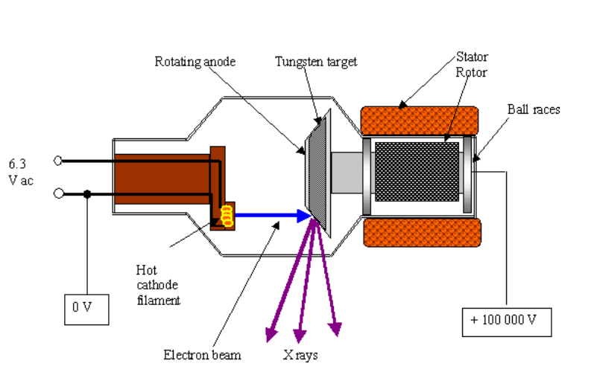
ویژگی های سخت افزاری
تیوب اشعه X
پس از اینکه ولتاژ مورد نیاز در کاتد فراهم شد، الکترون ها با سرعت بالای به وجود آمده از میدان الکتریکی تشکیل شده به سطح آند که از جنس تنگستن می باشد حرکت کرده و به آن برخورد می کند. انرژی حاصل از برخورد به صورت گرما و بخشی به صورت اشعه X از تیوب خارج خواهد شد.
به منظور کاهش اثر گرما بخش آند به صورت چرخشی می باشد و همچنین کلیه قطعات در بخش های پوشیده از روغن های سیال می باشد تا اثر گرم شدن را خنثی کند.

Slide 17
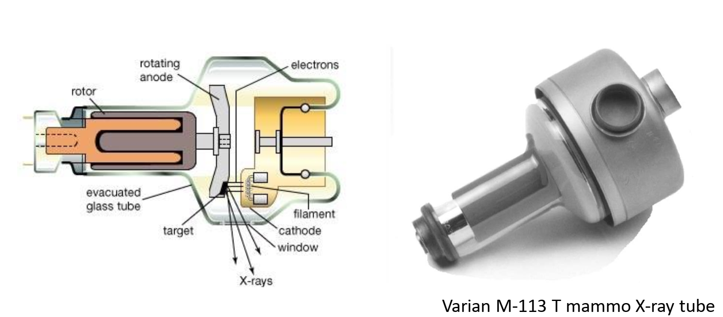
ویژگی های سخت افزاری
تیوب اشعه X

Slide 18
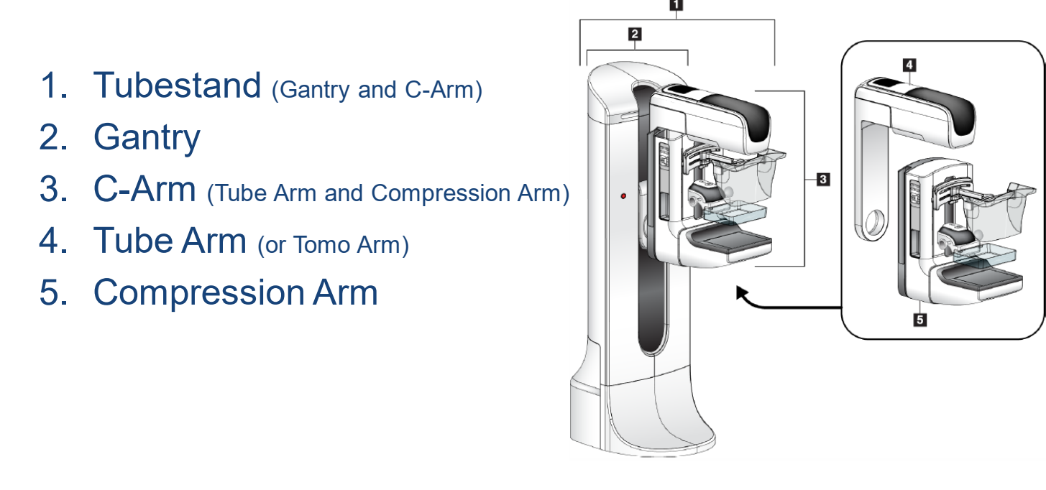
ویژگی های سخت افزاری

Slide 19
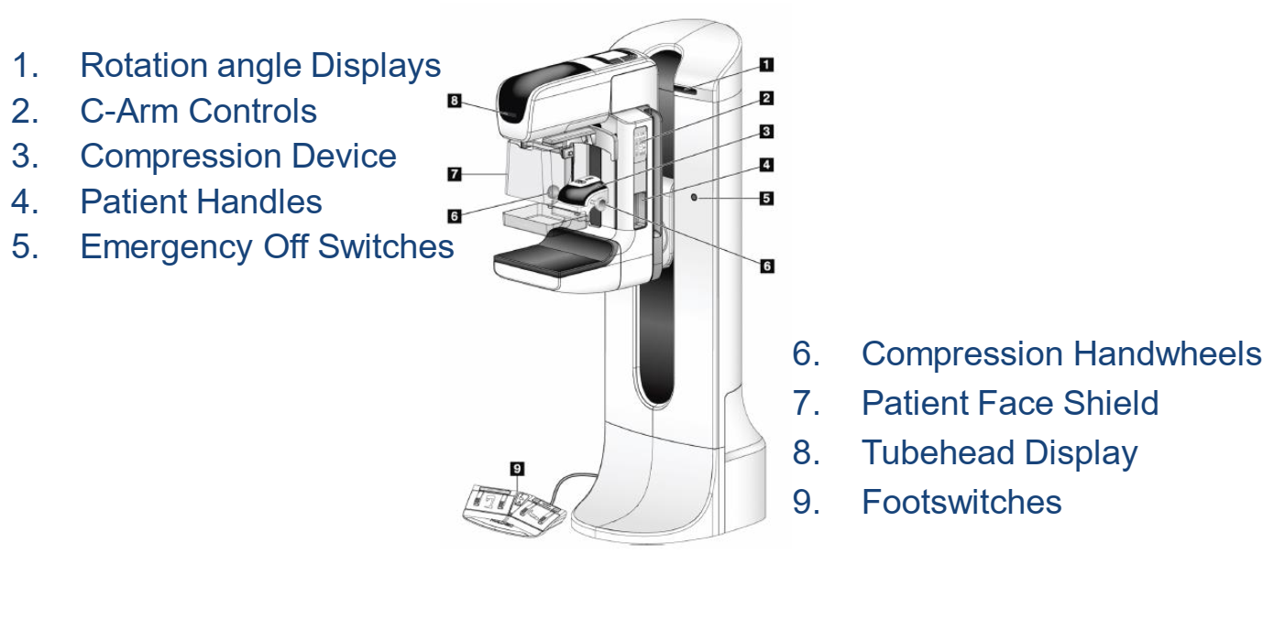
ویژگی های سخت افزاری

Slide 20
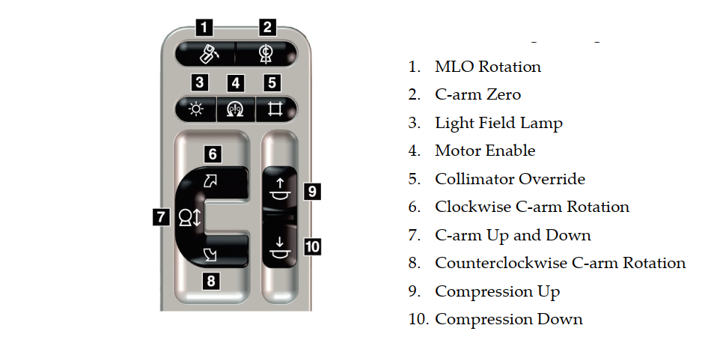
ویژگی های سخت افزاری

Slide 21
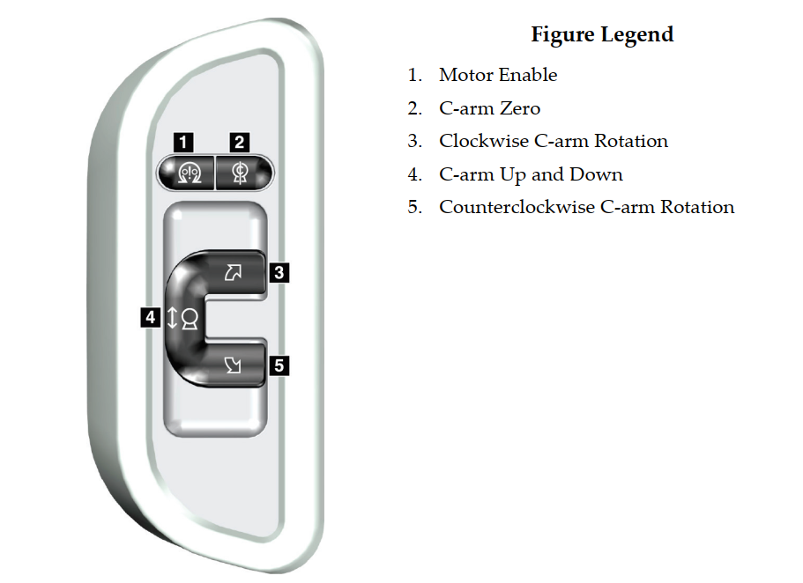
ویژگی های سخت افزاری

Slide 22
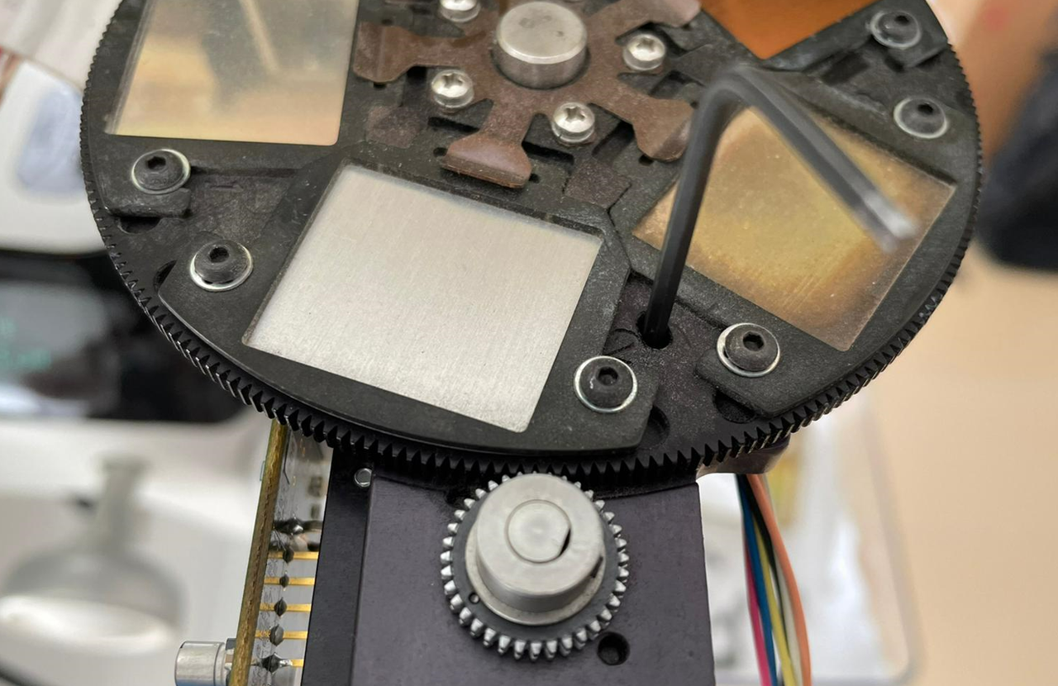
ویژگی های سخت افزاری
همانند دستگاه تراکم استخوان دستگاه ماموگرافی از 4 عدد فیلتر تشکیل شده است که فیلتر های نقره و ردیوم در کلیه دستگاه های هالوژیک وجود دارد و فیلتر الومینیوم برای دستگاه های 3D و فیلتر مس برای دستگاه های دارای Enhanced Contrast مورد استفاده قرار می گیرد.
مهمترین نقش این فیلتر ها برای کاهش شدت اشعه ایکس خروجی ا تیوب اشعه X می باشد.

Slide 23
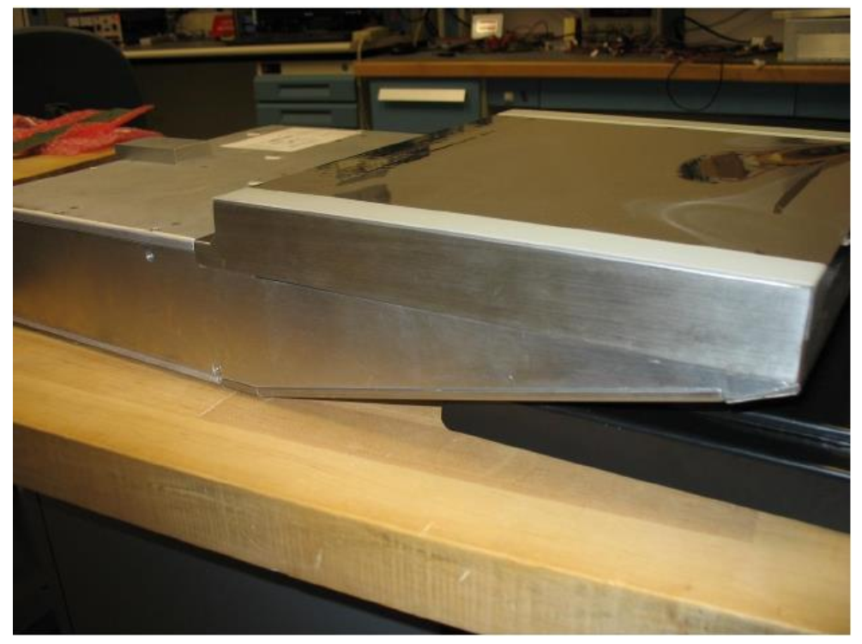
ویژگی های سخت افزاری
یکی از مهمترین قطعات در دستگاه ماموگرافی بخش دیتکتور دیجیتال آن می باشد.
در دستگاه ماموگرافی 2D مقدار رزولوشن این قطعه برای 140 میکرومتر می باشد و در دستگاه های 3D مقدار دقت این قطعه 70 میکرومتر می باشد.
از مهمترین نکات نگهداری برای این قطعه حفظ دمای اتاق بین 18 تا 21 درجه می باشد.

Slide 24
ویژگی های سخت افزاری
مراحل انجام اسکن ماموگرافی
1- تعیین شرایط Expose توسط اپراتور
شرایط Expose می تواند یکی از موارد زیر باشد.
Auto-Kv Atuo-Time Auto-Filter Manual
2- با توجه به هر کدام از شرایط اکسپوز، پس از زدن دکمه اکسپوز، اشعه X توسط تیوب اشعه ایکس تولید می شود.
3- اشعه از یکی از فیلتر ها عبور کرده و به Breast تابیده می شود.
4- تصویر دریافتی در دیتکتور دریافت شده و توسط کابل های فیبر نوری به سیستم PC منتقل می شود.
5- پس از پردازش تصاویر توسط نرم افزار، تصویر در مانیتور تشخیصی نمایش داده می شود.
6- این فرآیند برای دیگر نماها نیز تکرار می گردد.
7- تصاویر دریافتی توسط اپراتور بازبینی شده و از طریق سیستم DICOM به PACS ارسال می گردد.

Slide 25
ویژگی های سخت افزاری
برق ورودی دستگاه می تواند بر عملکرد دستگاه تاثیر بسزایی داشته باشد.
Input Voltage Range:
Mains Voltage 200/208/220/230/240 VAC ±10%
Mains Impedance
» Maximum line impedance may not exceed .2 ohms for 208/220/230/240 VAC
» Maximum line impedance my not excced .16 ohms for 200 VAC
Mains Frequency 50/60 Hz ±5% – Average Current over 24 hours <5 A
Peak Line Current 4 A (65 A maximum for ≤ 5 seconds)
مقدار ولتاژ ارت نیز باید زیر 5 ولت باشد.

Slide 26
کالیبراسیون های دستگاه
در دستگاه ماموگرافی 2 دسته کالیبراسیون وجود دارد که توسط اپراتور مرکز و کارشناسان شرکت پشتیبان کننده انجام می شود.
در جدول زیر دسته بندی ها نشان داده شده است.
کارشناس شرکت | اپراتور مرکز | نام کالیبراسیون
 |  | Gain Calibration
 |  | Artifact Evaluation
 |  | Geometry Calibration
 |  | AEC
 |  | HVL
 |  | Paddle Calibration
 |  | X-Ray Calibration

Slide 27
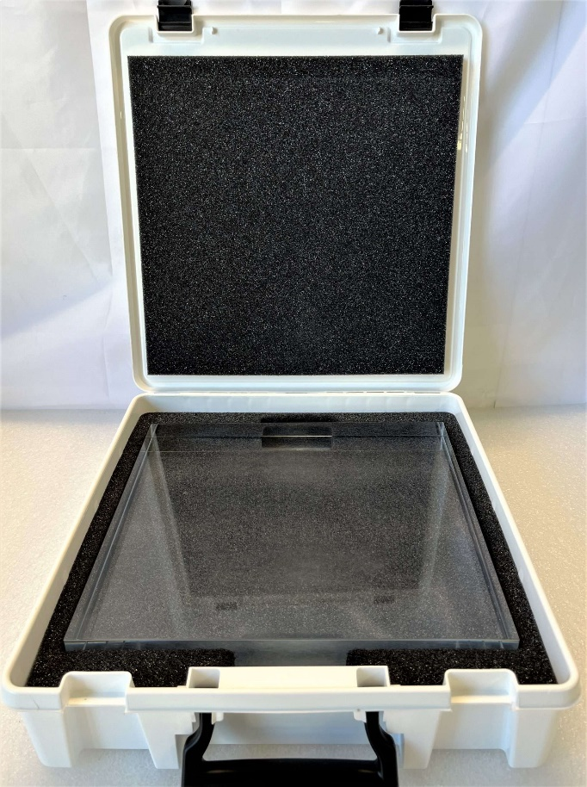
کالیبراسیون های دستگاه
برای کالیبراسیون Gain و Artifact Evaluation نیاز به فانتوم اکرلیک می باشد.
برای انجام این کالیراسیون کلیه پدل ها باید از دستگاه مامو جدا شده و فانتوم را روی سطح دیتکتور را طوری قرار می دهیم تا کل سطح آن را بپوشاند و سپس مراحل کالیبراسیون را انجام می دهیم.
هدف از انجام این کالیبراسیون تنظیم مقدار Gain برای کلیه پیکسل های بخش دیتکتور می باشد و برای انجام این کار دستگاه باید حداقل 30 دقیقه روشن باشد و از آخرین بیمار گذشته باشد.

Slide 28
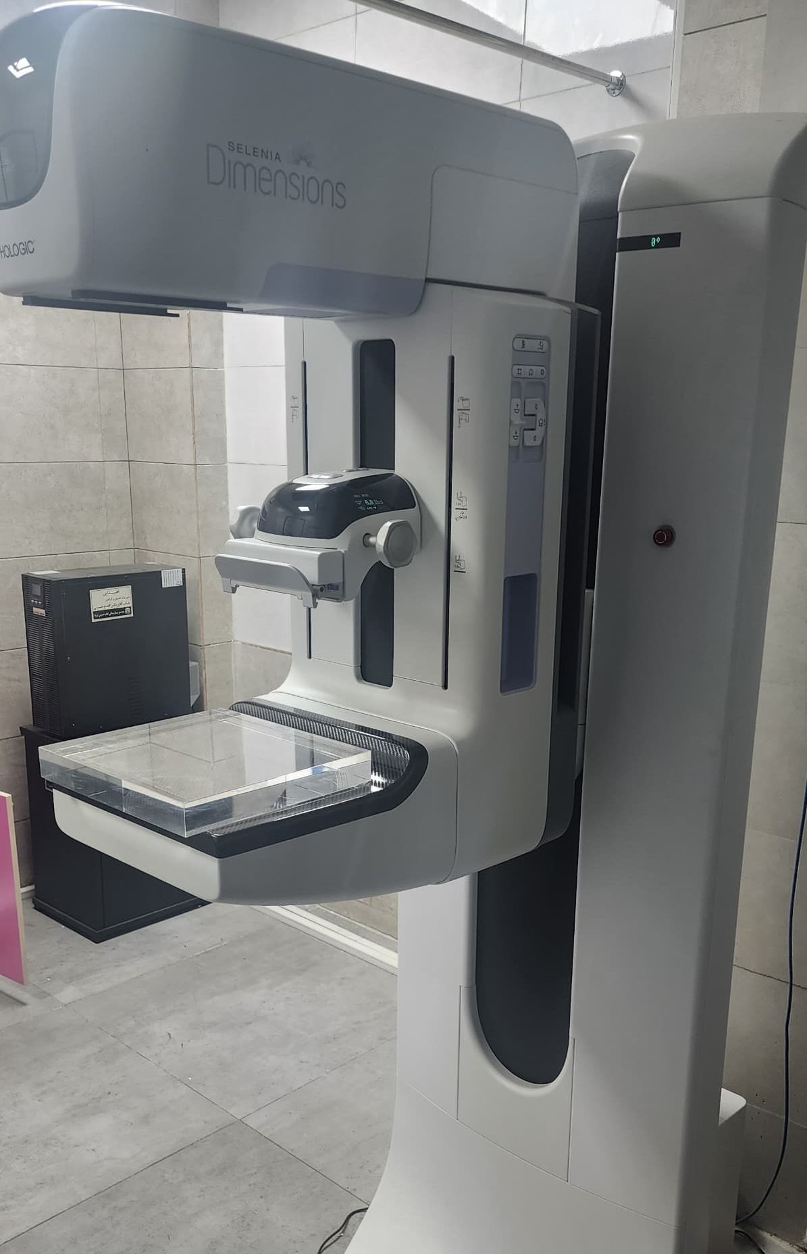
کالیبراسیون های دستگاه
این کالیبراسیون توسط اپراتور و کارشناسان فنی می تواند انجام شود.
بهتر است تا هر دو هفته یک بار این پروسه طی شود.

Slide 29
کالیبراسیون های دستگاه
Artifact Evaluation
هدف از انجام این کالیبراسیون پیدا کردن هر گونه پیکسل های خراب و یا کثیفی بر روی دیتکتور و یا فیلتر و یا فانتوم می باشد.
در حالت های زیر می تواند منشا Articat را پیدا کرد.
1- اگر با 180 درجه چرخاندن فانتوم Articat جا به جا شده باشد مشکل از فانتوم خواهد بود.
2- اگر با تغییر فیلتر Artifact جا به جا شد مشکل از فیلتر خواهد بود.
3- اگر هیچ کدام از موارد بالا نبود مشکل از دیتکتور خواهد بود.

Slide 30
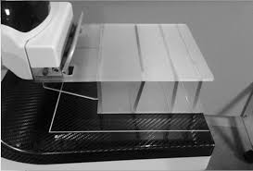
کالیبراسیون های دستگاه
Geometry Evaluation
هدف از انجام این کالیبراسیون برای تنظیم زوایای اشعه در دستگاه های 3D خواهد بود.

Slide 31
کالیبراسیون های دستگاه
AEC Calibration
AEC: Automatic Exposure Control
با توجه به اینکه بافت های Breast متفاوت می باشد نمی توان به یک میزان مشخص به بیماران اشعه X تاباند و لذا می توان از قابلیت AEC در دستگاه ماموگرافی استفاده کرد.
در صورتی که حالت Auto-Time باشد دستگاه ابتدا یک اکسپوز کوتاه خواهد داشت تا بتواند شرایط اکسپوز را متناسب با بیمار تعیین کند و سپس اکسپوز اصلی را انجام خواهد داد.
انجام کالیبراسیون AEC تنها توسط کارشناسان فنی شرکت قابل انجام خواهد بود و باید هر 6 ماه یک بار این کالیبراسیون انجام گردد.

Slide 32
کالیبراسیون های دستگاه
HVL Calibration
HVL: Half Value Layer
با توجه به اینکه بعد از هر بار استفاده از تیوب اشعه قدرت آن کمی ( بسیار ناچیز) کاسته می شود، با استفاده از کالیبراسیون HVL می توان ضرایب را در نرم افزار طوری تعیین کردن که در مرحله پردازش تصویر با یک تیوب سالم در حال پردازش باشد.
این کالیبراسیون تنها توسط کارشناسان فنی شرکت انجام خواهد گرفت و باید به صورت یک بار در سال انجام گردد.

Slide 33
شرایط نگهداری دستگاه
الزامات نصب ماموگرافی
حداقل ابعاد اتاق

Slide 34
شرایط نگهداری دستگاه
الزامات نصب ماموگرافی
حداقل ابعاد اتاق

Slide 35
شرایط نگهداری دستگاه
الزامات نصب ماموگرافی
حداقل ابعاد اتاق

Slide 36
شرایط نگهداری دستگاه
الزامات نصب ماموگرافی
شرایط اتاق
با توجه به حساس بودن دیتکتور دستگاه ماموگرافی به دمای اتاق، پیش از نصب دستگاه باید اسپلیت در اتاق نصب شده باشد و دمای اتاق بین 19 تا 21 درجه حفظ گردد.
همچنین باید دو خروجی برق از UPS با مشخصات اسلاید بعد برای دستگاه ماموگرافی و Workstation آماده گردد.
داشتن نود شبکه و پریز های برق در اطرف دستگاه از دیگر الزامات نصب می باشد.

Slide 37
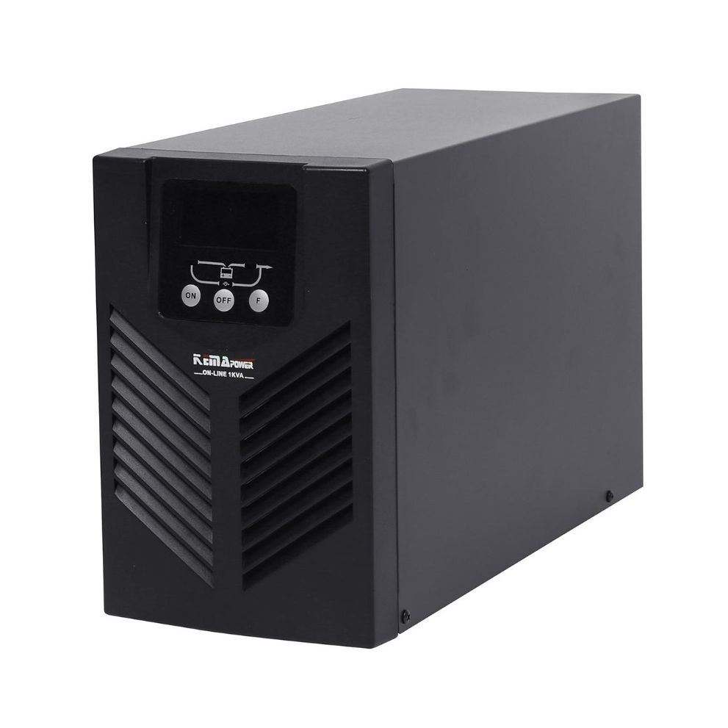
شرایط نگهداری دستگاه
الزامات نصب ماموگرافی
شرایط UPS
شرایط UPS به شرح ذیل می باشد:
1- Online
2- Double Conversion
3- 20KV
4- UPS حتما باید سه فاز به تک فاز باشد.
پیشنهاد می گردد تا باتری های UPS به صورت سالانه مورد سرویس و تعویض قرار گیرند.

Slide 38
شرایط نگهداری دستگاه
الزامات نصب ماموگرافی
شرایط اتاق
با توجه به اینکه در دستگاه ماموگرافی از اپتوکوپلر های متعددی برای بخش های مختلف دستگاه استفاده است و در صورت وجود گرد و غبار این احتمال وجود دارد تا این گرد و خاک مانع عملکرد صحیح این سنسور ها گردد، به مراکز اکیدا توصیه می شود تا شرایط حفظ اتاق عاری از گرد و غبار را رعایت کرده و تا حد امکان محیط تمیز باشد.
با توجه به اینکه نصب روشویی یک الزام از سمت اداره تجهیزات پزشکی می باشد حتما توجه شود تا مکان این روشویی در جایی باشد که احتمال خیس شدن و ریخته شدن آب بر روی دستگاه ماموگرافی وجود نداشته باشد.

Slide 39
شرایط نگهداری دستگاه
الزامات نصب ماموگرافی
شرایط نگهداری دستگاه
با توجه به اینکه سطح دیتکتور در تماس با پوست بیماران می باشد حتما توجه شود پس از هر بیمار سطح دیتکتور باید ضد عفونی گردد. پیشنهاد می گردد تا از پارچه های یک بار مصرف نازک برای هر بیمار استفاده شود تا سطح دیتکتور دچار مشکل نشود در غیر اینصورت از یک پارچه نانو که پرز نداشته باشد و به مقداری الکل آغشته شده باشد سطح مورد نظر تمیز گردد.
برای تمیز کردن پدل ها نباید از الکل استفاده کرد و پس از هر بیمار باید سطح مورد نظر تمیز گردد.
به هنگام انجام ماموگرافی حتما مراقب باشید تا بیمار دکمه های Emergency را نزند و در صورت انجام این کار ابتدا دکمه Emergency را آزاد کرده و سپس اکسپوز را انجام دهید در غیر اینصورت نرم افزار دچار مشکل خواهد شد.

Slide 40
شرایط نگهداری دستگاه
موارد لازم اولیه جهت انجام
درخواست از مشتری جهت بیان هر گونه مشکل یا سوالی که در حین کار با آن مواجه شده است.
error log را دانلود کنید و هر مشکلی را تا آخرین PMI یادداشت کنید.
بازدید سیم کشی های دستگاه برای اطمینان از ایمنی و سالم بودن آنها
بازدید و چک سیم کشی earth دستگاه
تمیز کردن و گریسکاری دنده موتورها ، lead screw ها ( میله های مارپیچی ) و موارد لازم
تایید کردن صفر و 90± درجه C-arm و هماهنگی با نمایشگر دیجیتالی
تایید عملکرد درست سوییچ های امنیتی در ماکزیمم گردش Arm
تایید کالیبره بودن میزان فشار compression paddle
تایید کالیبره بودن compression thickness در مود های standard و Magnification
تایید حرکت کامل عمودی Arm و عملکرد درست limit switch ها
تایید گردش کامل Arm تا محدوده های تعیین شده
تایید عملکرد compression motor و ترمزها
تایید عملکرد درست تمام نمایشگرها ( visual displays )
تایید عملکرد و سالم بودن سوییچ های stop اضطراری
چک تمام paddle های دستگاه از نظر شکستگی و عیب های ظاهری
چک ولتاژ خط
مرتب کردن فایل های نرم افزار و سیستم عامل
چک kV
انجامHVL و کالیبراسیون کامل AEC
چک چگالی هدف ( target density ) و تنظیم درصورت لزوم 2D | 1.1 < …….< 1.3
چک چگالی هدف ( target density ) و تنظیم درصورت لزوم 3D |  | 1.35 < …….< 1.55
چک عملکرد و تایید تمام رنج های density steps
تایید خطی بودن ( Linearity )
تایید reproducibity ( در تمام مود ها )
تایید تطابق فیلد نوری با اشعه X
قسمت های مختلف کلیماتور، فیلترها، آینه و lead screw تمیز و گریس کاری شوند.
قسمت های مختلف Detector شامل فن و فیلتر و بردهای داخلی تمیز کاری شود.
قسمت های مختلف Station شامل بردها ، کیس ها ، مانیتورها تمیز کاری شوند.
تایید رزولوشن تیوب اشعه ایکس ( line pair )
تست فانتوم ACR ( Fibers, Speck Groups, and Masses )
تکمیل فرم PM
چک لیست PM
تایید کارآیی دستگاه
کالیبراسیون
تمیزکاری

Slide 41
تکنولوژی های جدید ماموگرافی

Slide 42
تکنولوژی های جدید ماموگرافی
یکی از فنآوری های نوین در دستگاه ماموگرافی Hologic استفاده از قابلیت هوش مصنوعی برای تشخیص توده های مشکوک به سرطان می باشد.
این فنآوری هم اکنون در دستگاه های ماموگرافی به صورت یک option موجود می باشد.

Slide 43
تکنولوژی های جدید ماموگرافی

Slide 44
Contrast Enhanced Mammography (CEM) powered by I-View 2.0™ Software
تکنولوژی های جدید ماموگرافی

Slide 45
تکنولوژی های جدید ماموگرافی
Contrast Enhanced Mammography (CEM)
Contrast-enhanced mammography (CEM) uses IV injection of a dye containing iodine (as is used in CT) in combination with a standard digital mammogram.
CEM is FDA-approved for diagnostic breast imaging, and is proven effective in looking at the extent of cancer in women with newly diagnosed breast cancer, to check a cancer’s response to chemotherapy before surgery, and to assess breast symptoms, or abnormalities seen on standard mammograms.

Slide 46
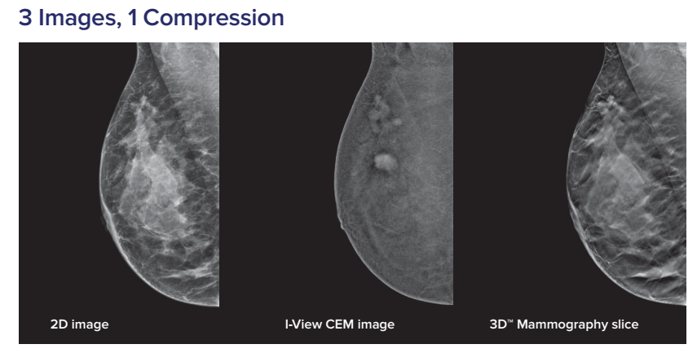
تکنولوژی های جدید ماموگرافی
Contrast Enhanced Mammography (CEM)

Slide 47
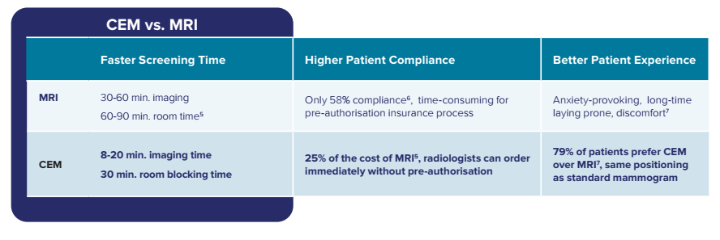
تکنولوژی های جدید ماموگرافی
Contrast Enhanced Mammography (CEM)

Slide 48
تکنولوژی های جدید ماموگرافی
Contrast Enhanced Mammography (CEM)

Slide 49
تکنولوژی های جدید ماموگرافی
Contrast Enhanced Mammography (CEM)
Site preparation
Your medical physicist must perform the necessary testing for CEM
Obtain a portable power injector with contrast material
A chair for the patient – comfort for administration of contrast
For the imaging portion, the patient may stand or sit
Protocol for the procedure is determined by the Radiologist

Slide 50
Quality Control Tests for I-View™ procedure
تکنولوژی های جدید ماموگرافی
Contrast Enhanced Mammography (CEM)
One additional Gain Calibration (Detector Flat Field Calibration)
Required weekly
CEM Gain Calibration
One additional view during the Artifact Evaluation
Required weekly
For the copper filter

Slide 51
Thank you for your attention
If you need any further information, Please contact us
Tel: +982188811106

